Slide 1
NetLab · 教学课件
VLAN 原理
广播域隔离 · Access/Trunk · 802.1Q · VLAN 间路由
进阶 · 2 课时 · 配合 NetLab 实验 2
桂党楼 (GuiDL)

Slide 2
学习目标
2 / 11
LEARNING OBJECTIVES
1
理解问题由来
认识单一广播域带来的性能与安全问题
2
掌握 VLAN 概念
掌握 VLAN 的作用与常见划分方式
3
区分端口类型
清晰区分 Access 与 Trunk 端口的差异
4
理解标签封装
掌握 802.1Q 标签结构与 VLAN 间路由

Slide 3
为什么需要 VLAN
3 / 11
THE PROBLEM
默认情况下，交换机所有端口属于同一个广播域
广播帧（如 ARP 请求）会被泛洪到所有端口，规模越大问题越严重。
!
!
!
广播泛洪
安全隐患
管理困难
广播风暴占用带宽，终端 CPU 负担加重
不同部门流量互通，缺乏隔离，易被监听
物理位置变动需重新布线，组网不灵活
解决思路：用 VLAN 把一个物理交换机逻辑上划分为多个广播域。

Slide 4
VLAN 概念与作用
4 / 11
CONCEPT
VLAN = Virtual LAN（虚拟局域网）
在同一台（或级联）交换机上，通过逻辑划分把端口分成多个互不干扰的二层网络。
1
2
3
4
隔离广播域
增强安全性
灵活组网
简化管理
每个 VLAN 为一个独立广播域，抑制广播风暴
不同 VLAN 二层隔离，跨 VLAN 需经三层设备
按部门/功能划分，不受物理位置限制
逻辑分组便于策略部署与故障定位

Slide 5
VLAN 的划分方式
5 / 11
VLAN TYPES
基于端口
按交换机端口划分，配置简单、应用最广
最常用
基于 MAC
按源 MAC 地址划分，终端移动位置不变
灵活但维护成本高
基于协议
按网络层协议类型划分（IP/IPX 等）
较少使用
基于子网
按 IP 子网或网段划分
与三层配合
基于策略
按 MAC + IP + 端口等组合策略划分
灵活复杂

Slide 6
Access 端口 vs Trunk 端口
6 / 11
PORT TYPES
Access 端口
Trunk 端口
接入端口 · 连接终端设备
干道端口 · 连接交换机/路由器
只属于一个 VLAN
收发帧均不带 VLAN 标签
典型连接：PC、打印机、IP 电话
配置：port link-type access + port default vlan 10
可承载多个 VLAN 的流量
帧带 802.1Q 标签以区分 VLAN
Native VLAN 帧不打标签
配置：port link-type trunk + port trunk allow-pass vlan 10 20

Slide 7
802.1Q 标签与 Trunk 封装
7 / 11
802.1Q TAG
Trunk 链路上，交换机在帧中插入 4 字节 802.1Q 标签，用于标识该帧所属 VLAN。
TPID
0x8100
PCP
3 bit
DEI
1 bit
VID (VLAN ID)
12 bit → 4094 个
4 字节 802.1Q 标签
TPID
标签协议标识，固定为 0x8100，表示该帧带 VLAN 标签
PCP
优先级，用于 QoS，取值 0–7
DEI
丢弃合格指示，0 可丢弃、1 不可丢弃
VID
VLAN 标识，12 位可表示 1–4094，是 VLAN 划分的关键

Slide 8
VLAN 间路由
8 / 11
INTER-VLAN ROUTING
不同 VLAN 二层隔离，若要互通必须借助三层路由。
方式一 · 单臂路由
方式二 · 三层交换
路由器一个物理接口划分多个子接口
每个子接口封装对应 VLAN（dot1q termination vid）
子接口作为各 VLAN 网关
优点：设备要求低；缺点：单链路易成瓶颈
三层交换机创建 VLAN 虚拟接口（Vlanif）
Vlanif10 / Vlanif20 作为各 VLAN 网关
硬件转发，性能高、时延低
优点：主流方案，适合园区网核心

Slide 9
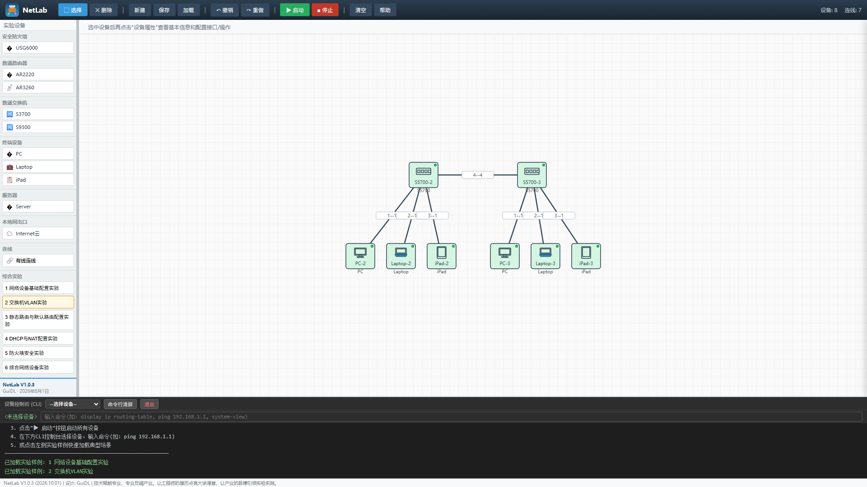
NetLab 实验对照
9 / 11
LAB: 交换机 VLAN
实验 2 · 交换机 VLAN
拓扑：SW1—SW2 级联，SW1 下 VLAN10，SW2 下 VLAN20
配置：vlan batch 10 20；Access 划 VLAN；Trunk 放行 10 20
验证：同 VLAN 互通、跨 VLAN 隔离；display vlan 查看
对应知识点：广播域隔离、Trunk 级联

Slide 10
思考题
10 / 11
DISCUSSION
为什么不同 VLAN 之间无法直接通信？需要什么设备实现互通？
1
Access 端口与 Trunk 端口有何区别？级联链路为什么必须用 Trunk？
2
若 Trunk 只放行 VLAN10 不放行 VLAN20，SW2 下终端会怎样？
3
802.1Q 标签中的 VID 有多少位？最多可表示多少个 VLAN？
4

Slide 11
小结
VLAN 把一个物理交换机逻辑划分为多个广播域
Access 连终端不带标签，Trunk 承载多 VLAN 带标签
802.1Q 标签的 VID 标识帧所属 VLAN
跨 VLAN 通信需单臂路由或三层交换实现
NetLab · lab.guidl.top · © 2026 桂党楼 (GuiDL)

